Slide 1


ПОСОЛЬСТВО РЕСПУБЛИКИ АРМЕНИЯ
В РЕСПУБЛИКЕ БЕЛАРУСЬ
ЭКОНОМИКА АРМЕНИИ
КРАТКИЙ ОБЗОР
03.03.2020г.
Минск, Беларусь

Slide 2

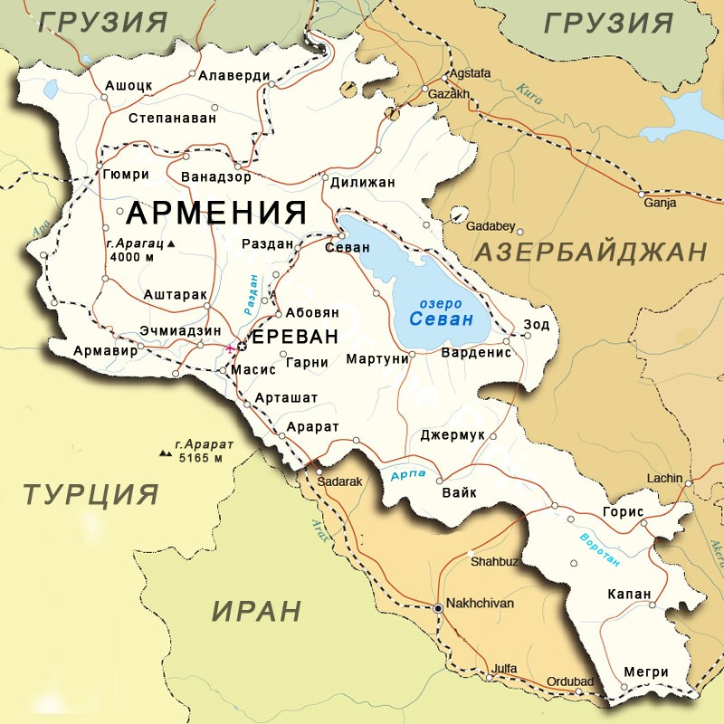
COUNTRY OVERVIEW
ПОСОЛЬСТВО РЕСПУБЛИКИ АРМЕНИЯ
В РЕСПУБЛИКЕ БЕЛАРУСЬ
ОБЩАЯ ИНФОРМАЦИЯ О СТРАНЕ
Площадь: 29,7 тысяч кв. км
Население: 3,0 млн
Столица: Ереван
Официальный язык: Армянский
Государственная религия: Христианство
(Армянская Апостольская Церковь)
Основная национальность: Армяне (98%)
Система правления: Парламентская Республика

Slide 3

COUNTRY RANKING
ПОСОЛЬСТВО РЕСПУБЛИКИ АРМЕНИЯ
В РЕСПУБЛИКЕ БЕЛАРУСЬ
МАКРО-ПОКАЗАТЕЛИ 2019г.
Индекс деловой активности: 107,8 %
ВВП: 13,6 млрд $
Рост ВВП: 107,6 %
ВВП на душу населения: 4 550 $
Внешнеторговый оборот: 17,0 млрд $
в том числе, экспорт: 5,5 млрд $
импорт: 11,5 млрд $
Основные отрасли экономики: пром-ть, сел. хоз-во, стр-во, сфера услуг
Среднемесячная зарплата: 380 $
Уровень инфляции: 1.4%
Часовой пояс | +4
Национальная валюта: | драм
Средний обменный курс 1$: | 480

Slide 4

RELIABLE PARTNERSHIP
ПОСОЛЬСТВО РЕСПУБЛИКИ АРМЕНИЯ
В РЕСПУБЛИКЕ БЕЛАРУСЬ
РЕЙТИНГ СТРАНЫ
BB3
(Stable)
Moody`s
BB
(Stable)
Fitch Ratings
8-ое место (среди 70 стран)
Индекс ограничительного регулирования прямых иностранных инвестиций (OECD FDI)
47-ое место (среди 190 стран)
10-ое место (среди 190 стран)
13-ое место (среди 190 стран)
Открытие бизнеса (World Bank)
Ведение бизнеса(World Bank)
Регистрация собственности (World Bank)

Slide 5
INTERNATIONAL TREATIES
ПОСОЛЬСТВО РЕСПУБЛИКИ АРМЕНИЯ
В РЕСПУБЛИКЕ БЕЛАРУСЬ
МЕЖДУНАРОДНЫЕ СОГЛАШЕНИЯ
43
46
О ПРОДВИЖЕНИИ И ВЗАИМНОЙ ЗАШИТЕ ИНВЕСТИЦИЙ
ОБ ИЗБЕЖАНИИ ДВОЙНОГО НАЛОГООБЛАЖЕНИЯ И УКЛОНЕНИЯ ОТ УПЛАТЫ НАЛОГОВ
Аргентина, Австрия, Белгия и Люксембург, Беларусь, Болгария, Канада, Китай, Кипр, Египет, Финляндия, Франция, Грузия, Германия, Греция,Индия, Иран, Ирак, Израель, Италия, Иордания, Казахстан, Кувейт, Кыргызстан, Латвия, Ливан, Литва, Нидерланды, Катар, Румынив, Россия,Сингапур, Швеция, Швейцария, Сирия, Таджикстан, Туркменистан, Украина, ОАЭ, Великобритания, США, Уругвай, Вьетнам
Австрия, Белгия, Беларусь, Болгария, Канада, Китай, Кипр, Чехия, Эстония, Испания, Финляндия, Франция, Грузия, Германия, Греция,Индия, Иран, Ирак, Израель, Италия, Ирландия, Иордания, Казахстан, Кувейт, Кыргызстан, Латвия, Ливан, Литва, Нидерланды, Хорватия, Люксембург, Молдова, Польша, Катар, Румынив, Россия,Сингапур, Сирия, Швеция, Швейцария, Сирия, Таджикстан, Туркменистан, Украина, ОАЭ, Великобритания, США, Уругвай, Сербия

Slide 6






LAW ON FDI
ПОСОЛЬСТВО РЕСПУБЛИКИ АРМЕНИЯ
В РЕСПУБЛИКЕ БЕЛАРУСЬ
МЕЖДУНАРОДНOE СОТРУДНИЧЕСТВО
Армения-член более 40 международных организаций
Член ЕАЭС с 2015г.
Член ООН с 1992г.
Соглашение о всеобЪемлющем и
расширенном партнерстве с ЕС с 2017г.
Член СНГ с 1992г.
Член МЦУИС с1992г.
Член ВТО с 2003г.

Slide 7
TRADE POLICIES
ПОСОЛЬСТВО РЕСПУБЛИКИ АРМЕНИЯ
В РЕСПУБЛИКЕ БЕЛАРУСЬ
ЗАКОН О ПРЯМЫХ ИНОСТРАННЫХ ИВЕСТИЦИЯХ
Гарантии в течении 5 лет, в случае изменения законодательства
Положение о стабилизации
Отсутствие ограничений
Собственность на землю
Равные условия
Правовой режим не менее благоприятен, если более блоприятный режим не предоставлен договором.
Ведение бизнеса в любой сфере экономики страны
Свободный и бесплатный обмен валют
Отсутствие ограничений на трансферы
Свободная репатриация доходов
Отсутствие ограничений на найм работников
Зарегестрированные в Армении иностранные компании могут покупать землю.
Подробнее можно ознакомиться на портале www.armenia.eregulations.org

Slide 8
TAXATION AND INCENTIVES
ПОСОЛЬСТВО РЕСПУБЛИКИ АРМЕНИЯ
В РЕСПУБЛИКЕ БЕЛАРУСЬ
НАЛОГИ, ПОШЛИНЫ И ЛЬГОТЫ
Налоги и пошлины | Ставка
НДС | 20%
Налог на прибыль | 18%
Налог на дивиденты | 5%
Подоходный налог | Уменьшение с 23% до 20%
Акцизный налог | На алкоголь, сигареты и топливо
Импортные пошлины | Согласно тарифам ЕАЭС
Налог на недвижимость | 0%-1%
С 2020 до 2023
Льгота
Нет НДС-а и налога на прибыль для малых пред-ий, в том числе в сельском хозяйстве
Льгота
Отсутствие НДС-a на большинство основных средств и промежуточных товаров
Льгота
Наличие СЭЗ-ов с отсутствием корпоративных налогов
Льгота
Льгота
Ускоренная аммортизация основных средств
Oсвобождение от уплаты таможенных пошлин на основные средства и промежуточные товары

Slide 9
SPECIAL TAX-FREE REGIMES
ПОСОЛЬСТВО РЕСПУБЛИКИ АРМЕНИЯ
В РЕСПУБЛИКЕ БЕЛАРУСЬ
СПЕЦИАЛЬНЫЕ РЕЖИМЫ НАЛОГООБЛАЖЕНИЯ
Закон о свободных экономических зонах, июнь 2011г.
0%
ндс
Налог на имушество
Таможенные пошлины
Налог на прибыль
СВОБОДНЫЕ ЭКОНОМИЧЕСКИЕ ЗОНЫ (СЭЗ)

Slide 10
EXPORT OF GOODS
ПОСОЛЬСТВО РЕСПУБЛИКИ АРМЕНИЯ
В РЕСПУБЛИКЕ БЕЛАРУСЬ
СВОБОДНЫЕ ЭКОНОМИЧЕСКИЕ ЗОНЫ (СЭЗ)
“МЕРИДИАН” СЭЗ
2015
Ювелирное производство
Огранка бриллиантов
Производство часов
“ЭКОС”СЭЗ 2018
HI-TECH
“АЛЬЯНС” СЭЗ
2013
HI-TECH
Пром.
производство
“МЕГРИ” СЭЗ
Универсальный
В процессе подготовки

Slide 11
MAIN EXPORT DESTINATIONS
ПОСОЛЬСТВО РЕСПУБЛИКИ АРМЕНИЯ
В РЕСПУБЛИКЕ БЕЛАРУСЬ
ТОП 10 ЭКСПОРТНЫХ НАПРАВЛЕНИЯ В 2019г.
Страна | %
Россия | 27.6
Швейцария | 14.0
Болгария | 8.9
Ирак | 6.2
Германия | 5.6
Нидерланды | 5.5
Китай | 4.4
Иран | 3.9
ОАЕ | 3.1
США | 2.0
… | …
Беларусь | 0.3

Slide 12

ПОСОЛЬСТВО РЕСПУБЛИКИ АРМЕНИЯ
В РЕСПУБЛИКЕ БЕЛАРУСЬ
ВНЕШНЕТОРГОВЫЙ ОБОРОТ С БЕЛАРУСЬЮ В 2019г.
Год | Оборот |  | Импорт |  | Экспорт
 | млн $ | % | млн $ | % | млн $ | %
2019 | 67,4 | 130,7 | 49,7 | 125,4 | 17,7 | 148,4
2018 | 51,5 | - | 39,6 | - | 11,9 | -

Slide 13


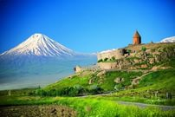



ПОСОЛЬСТВО РЕСПУБЛИКИ АРМЕНИЯ
В РЕСПУБЛИКЕ БЕЛАРУСЬ
ТОП 6 ОТРАСЛЕЙ С ПРЯМЫМИ ИНОСТРАННЫМИ ИНВЕСТИЦИЯМИ
Переработка сельскохозпродукции
Текстиль и производство одежды
Туризм
Ювелирное производство
Инновации и информационные технологии
Фармацевтика

Slide 14




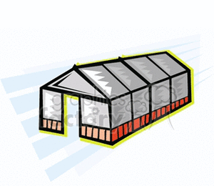

SECTORS FOR FDI
ПОСОЛЬСТВО РЕСПУБЛИКИ АРМЕНИЯ
В РЕСПУБЛИКЕ БЕЛАРУСЬ
ПЕРСПЕКТИВНЫЕ НАПРАВЛЕНИЯ ДЛЯ ИНВЕСТИЦИЙ
Новые агрокультуры
Виноградарство и виноделие
Животноводческие фермы
Интенсивные сады
Парниковые хозяйства
Органическое агропродукция

Slide 15


ПОСОЛЬСТВО РЕСПУБЛИКИ АРМЕНИЯ
В РЕСПУБЛИКЕ БЕЛАРУСЬ
ПОЧЕМУ ИНВЕСТИРОВАТЬ В АРМЕНИЮ
СТРАНА РАВНЫХ ВОЗМОЖНОСТЕЙ
КВАЛИФИЦИРОВАННАЯ,КРЕАТИВНАЯ И ОБРАЗОВАННАЯ РАБОЧАЯ СИЛА
СТАБИЛЬНАЯ МАКРОЭКОНОМИКА И БАНКОВСКАЯ СИСТЕМА
ВЫХОД К ОСНОВНЫМ РЫНКАМ, ЭКОНОМИЧЕСКИЙ И КУЛЬТУРНЫЙ МОСТ МЕЖДУ ВОСТОКОМ И ЗАПАДОМ
ЦЕНТР ПОДДЕРЖКИ ИНВЕСТИЦИЙ – ПРИНЦИП “ОДНО ОКНО”

Slide 16
ПОСОЛЬСТВО РЕСПУБЛИКИ АРМЕНИЯ
В РЕСПУБЛИКЕ БЕЛАРУСЬ
ПОСОЛЬСТВО РЕСПУБЛИКИ АРМЕНИЯ
В РЕСПУБЛИКЕ БЕЛАРУСЬ
Г.МИНСК, 220037, БУМАЖКОВА 50
Тел.: +375 (17)297-92-57 (67);
Эл.почта: armbelarusembassy@mfa.am
БЛАГОДАРИМ ЗА ВНИМАНИЕ!

